Slide 1









L’outil RAIES: spatialisation de points de vue d’individus interviewés Eric Masson TVES-Lille ULR 4477
Journées du GDR MAGIS 22-24/11 2023
Atelier AR7 - Humanités Numériques Spatialisées
Maison des Suds, Bordeaux

Slide 2
Le contexte de cette recherche
SURICATES : Sediment Uses as Resources In Circular And Territorial economiES
Pilotage U Lille (Eric Masson)
14 partenaires / 4 pays / 40 personnels recherche impliqués (EC/Ing/Postdoc/Doct)
Financ. Interreg ENO – Sub. 5.3 Mio € ERDF
6 chantiers expérimentaux (PoR, SC, Estuaire de la Rance)
250.000t de sédiments réutilisés
119 rapports techniques…
Website : https://vb.nweurope.eu/projects/project-search/suricates-sediment-uses-as-resources-in-circular-and-territorial-economies/

Slide 3
RAIES et Humanités Numériques ?
Humanités numériques (AR7)
« Analyse des textes par l’espace et les lieux évoqués… »
« …enrichir et annoter les textes… »
« Quels sont les rapports avec les humanités, la géomatique… »
Humanités numériques (RAIES) ?
Encodage numérique de discours issus d’entretiens semi-directifs
Modélisation spatiale de la valeur déclarative des éléments de territoire
Analyse des rapports à l’espace entre les acteurs/usagers d’un territoire
Usage d’un référentiel sémantique (valeurs et données)
Justice spatiale / démocratie spatiale : consensus Vs conflit spatial dans la prise de décision finale
Participation territoriale : co-construction de la localisation des décisions

Slide 4
Présentation de l’outil RAIES
RAIES = Répulsion, Attraction, Inclusion, Exclusion, Sanctuarisation
Extension QGIS d’une méthode de traitement développée sous ArcGIS (ANR RGCE Sedibet 2007-2011, INTERREG CEAMaS 2012-2015)
Système d’Aide à la Décision Spatialisée opensource (python/Qgis)
Modélisation des contraintes spatiales à l’acceptation d’un localisation (à dires d’acteurs)
Sur catalogue ouvert de données open source (Européennes / Nationales/ utilisateur…)

Slide 5
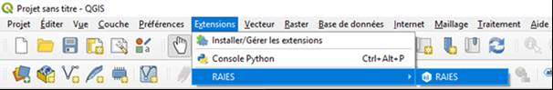
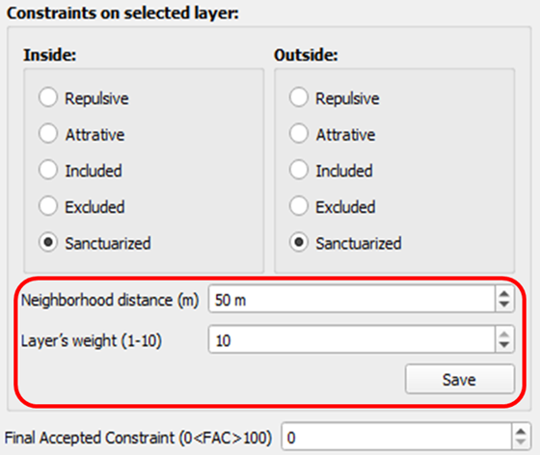
Extension RAIES

Slide 6
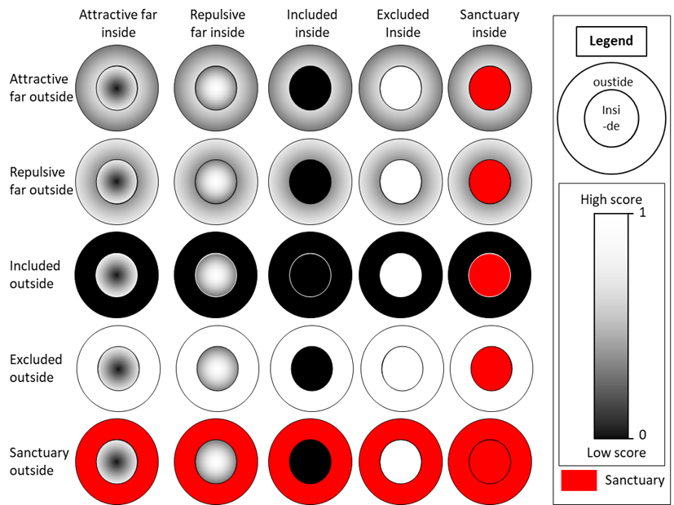

Slide 7
Catalogue de description sémantique des territoires (données communes FR, SC, NL, IE)

Slide 8
Application à la localisation de sites pour le réemploi sédiments issus de dragage
Deux séries d’entretiens
Selon vous quels sont les contraintes géographiques pour l’implantation d’un site de stockage de sédiments de dragage ?
Selon vous quelles sont les contraintes géographiques pour le réemploi de sédiments de dragage qui respectent la réglementation environnementale ?
23 interviews

Slide 9
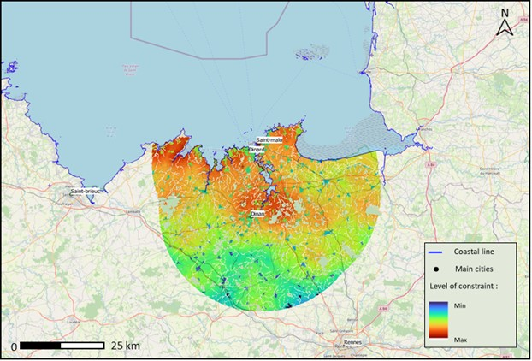
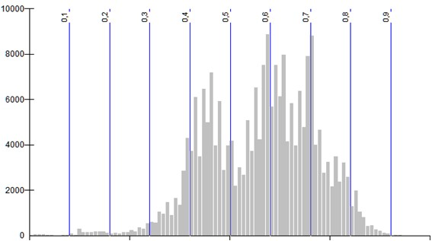
Résultat et données pour l’interprétation
Sortie du modèle RAIES
Données quanti

Slide 10
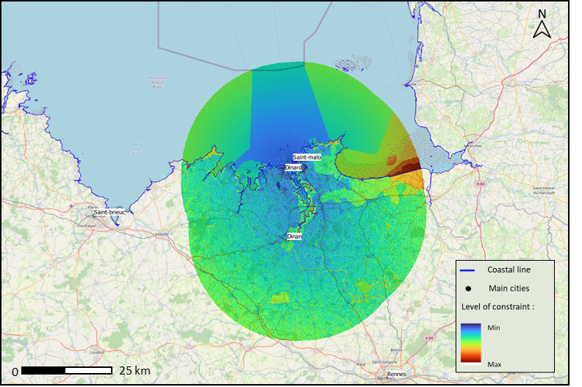
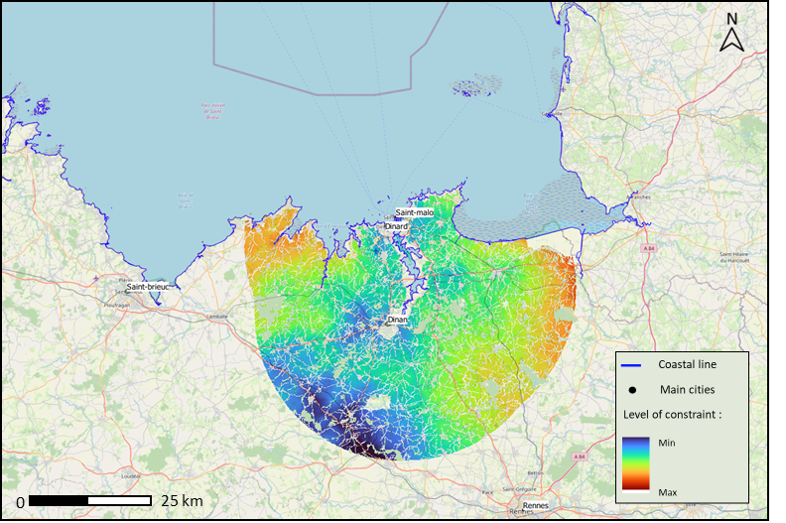
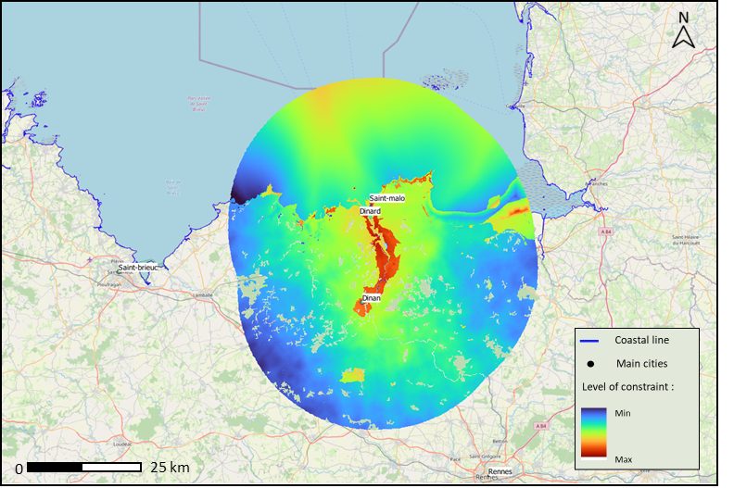
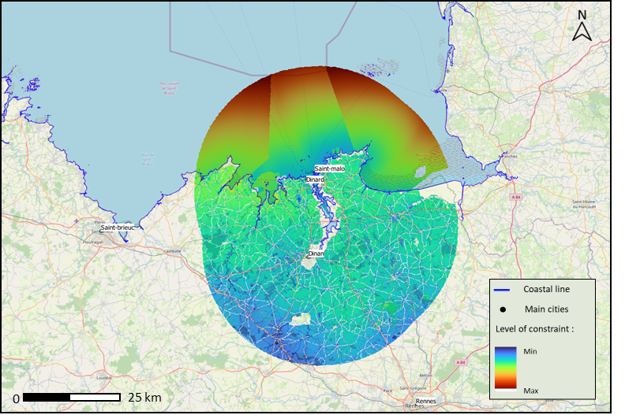
Researcher with GIS Expertise
Researcher with GIS remote sensing expertise
Engineer with expertise in
tidal powerplant production
Researcher with Geographical expertise

Slide 11
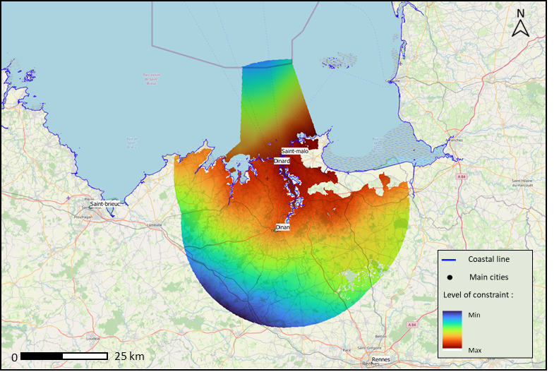
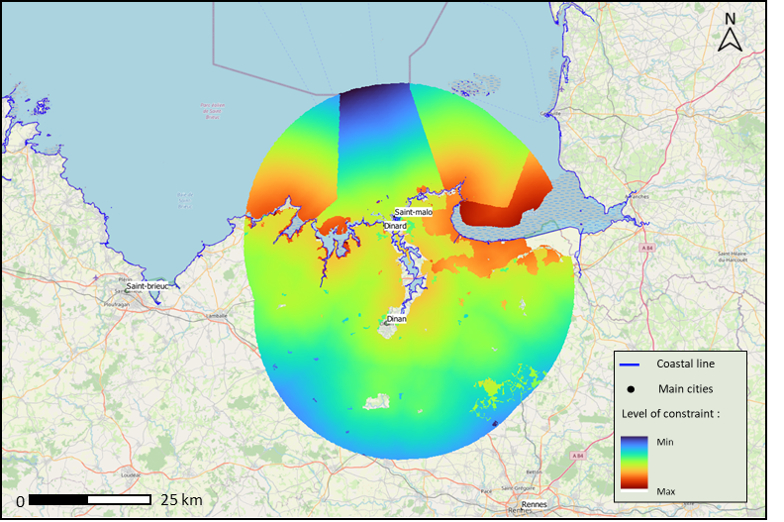
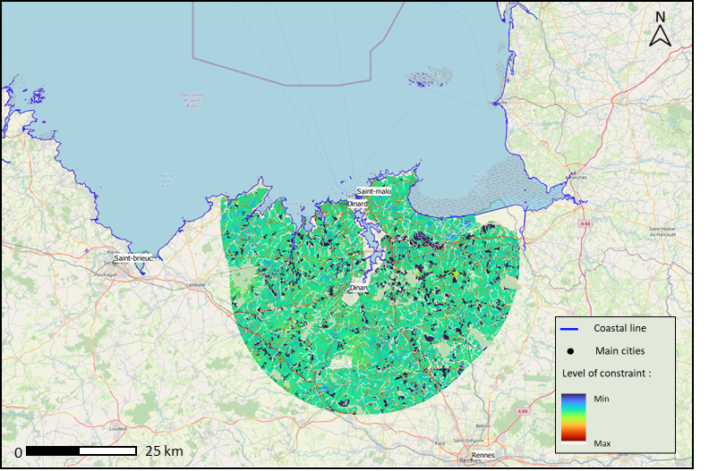
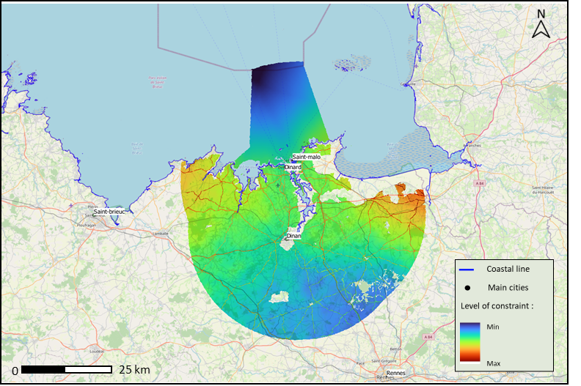
Environmental engineer with expertise in water treatment plant and aquatic ecosystems
Environemental engineer with expertise in marine ecology
Local NGO with expertise in ecosystems & sediment management
Head of the GIS department at Brittany Region

Slide 12
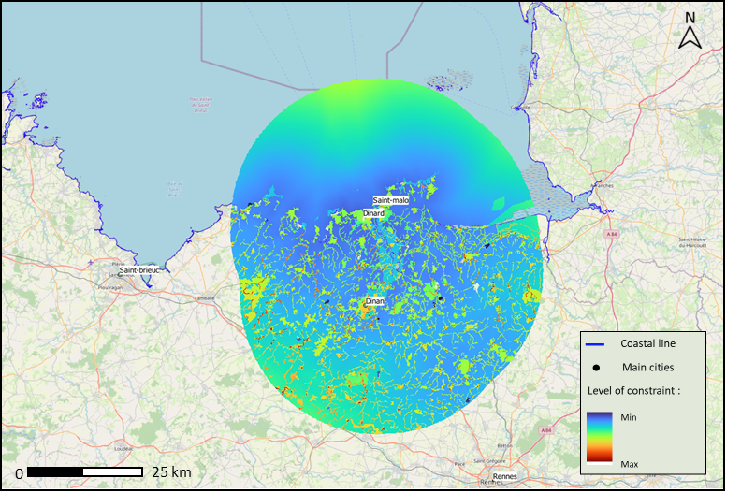
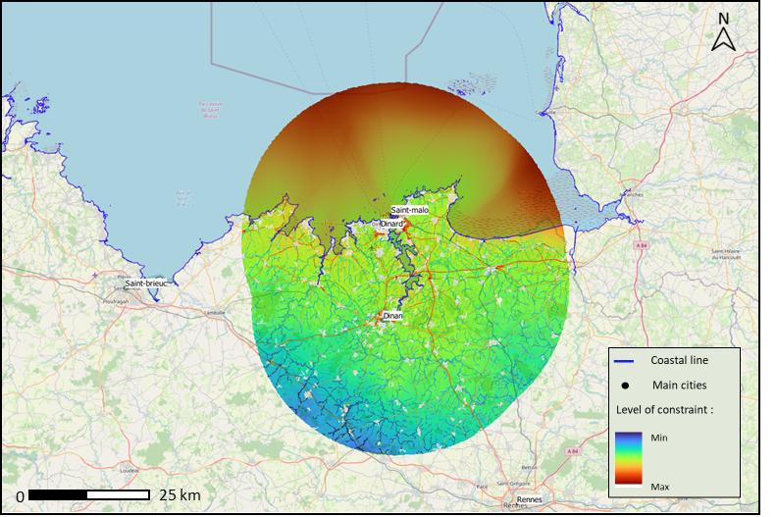
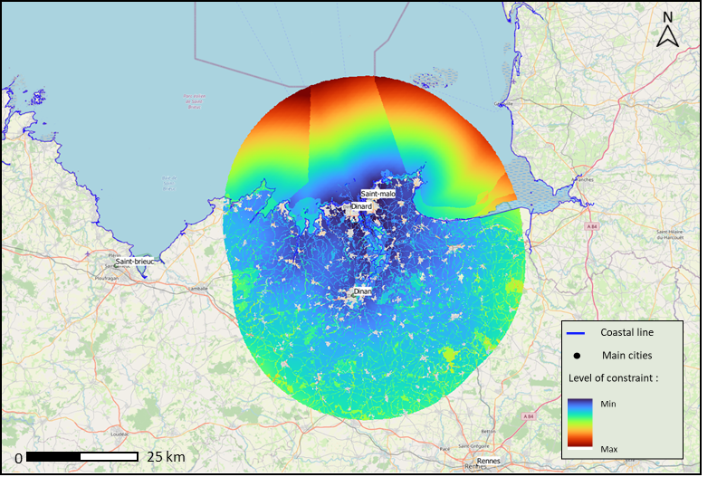
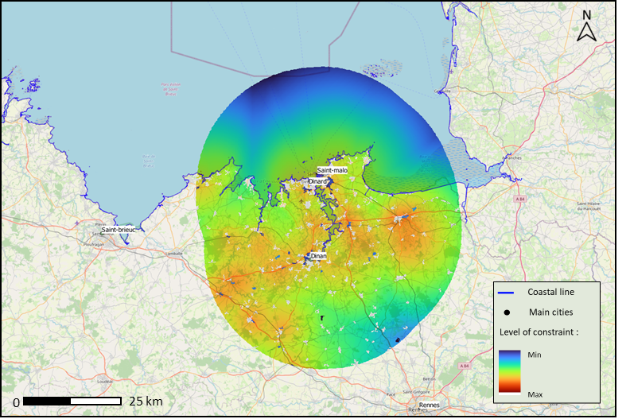
Engineer with expertise in dredged sediment management
Local elected representatives from an Urbanism & Environment department
Mayor of a local municipality
Mayor & staff member of a local municipality

Slide 13
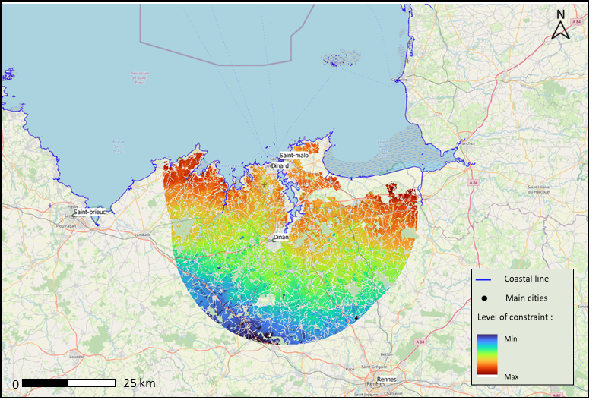
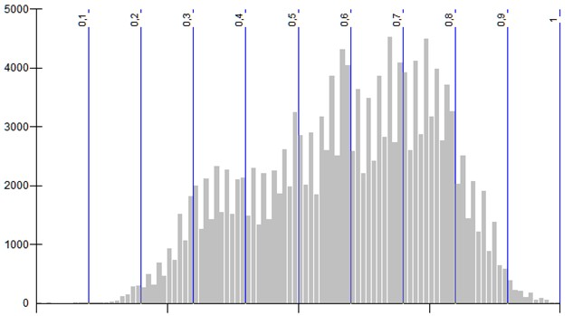
Carte de point de vue moyen (interviews)
= Sensibilité aux points de vue individuels/collectifs (données et valeurs)

Slide 14
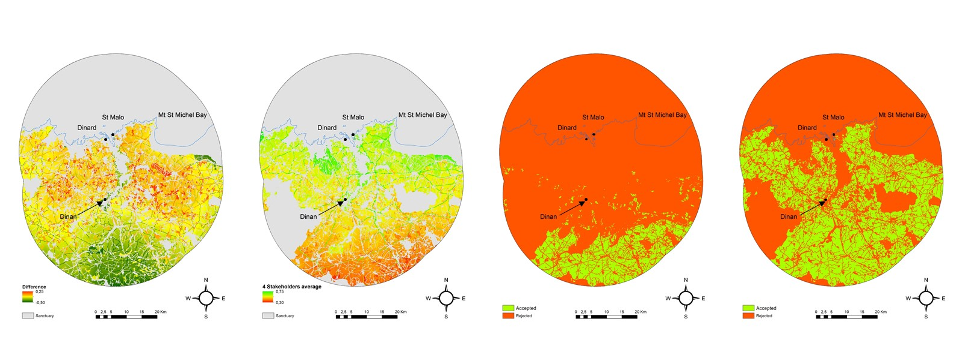
Différence de point de vue = (carte maire) – (carte Assoc. Env.)
Moyenne de points de vue d’une sélection de 4 acteurs locaux

Slide 15
2 Cartes de consensus = acceptation d’installer un site de stockage :
seuil de contrainte < 0,4 (<40% gauche) Vs seuil de contrainte < 0,5 (<40% droite)

Slide 16
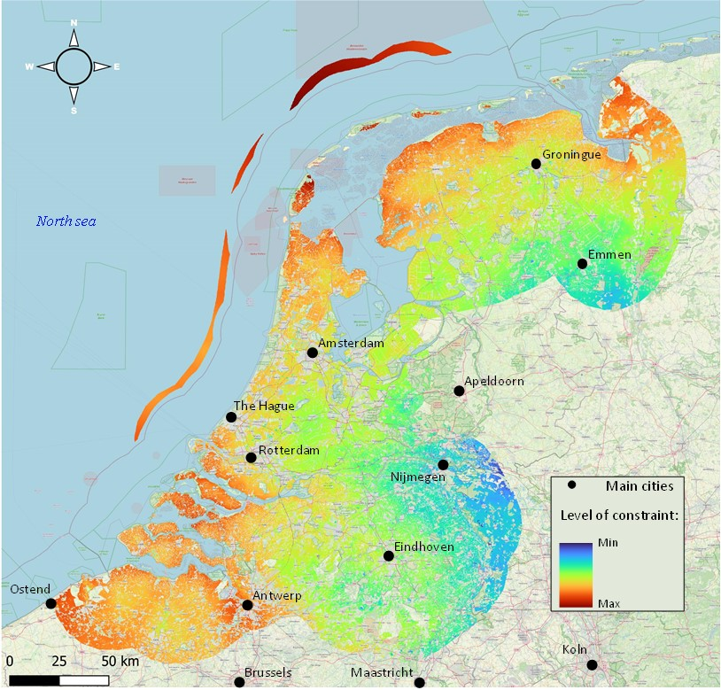
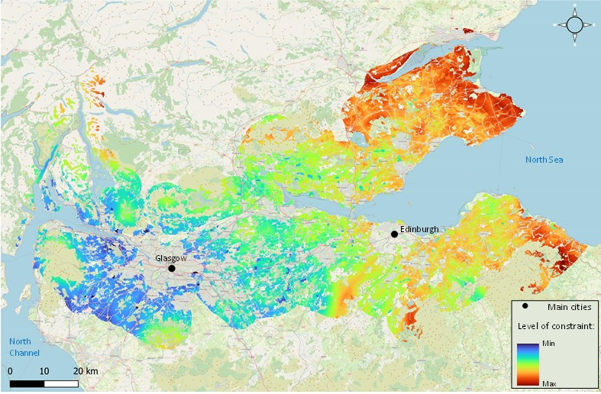
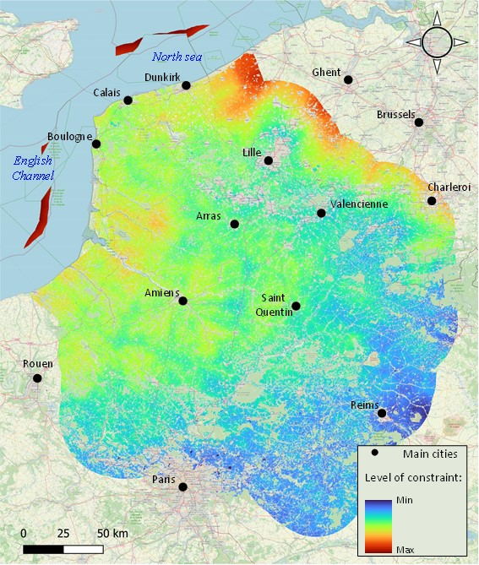
En utilisant des données opensource à l’échelle européenne :
projeter valeurs indiv./collectiv./partisan./conflict./synthétiq.
analyse spatiale biais culturels/sociaux sur valeurs territoriales

Slide 17
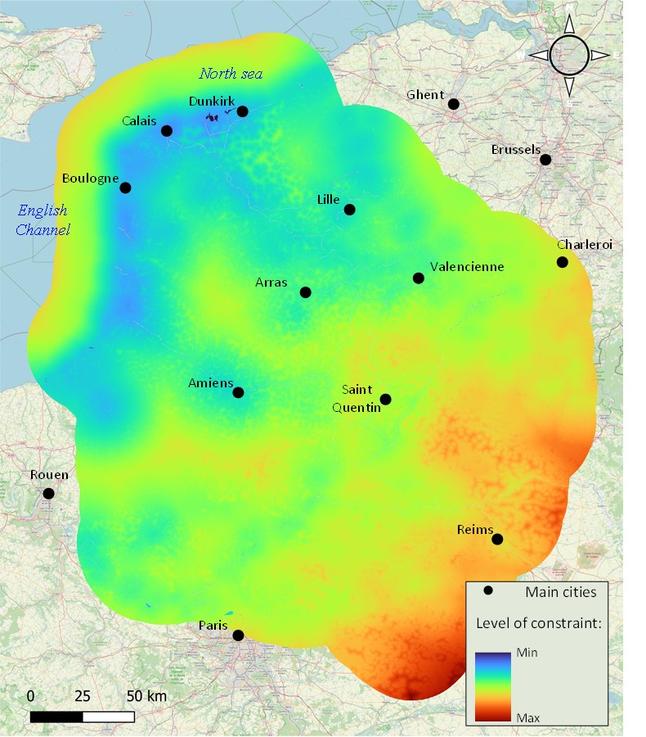
Localisation d’un site de stockage de sédiments issus de dragage
Réemploi de sédiments respectant la réglementation environnementale
= Sensibilité à la question posée

Slide 18
Conclusion
RAIES encode des discours dans une nomenclature (ontologie) pour la spatialisation/l’analyse quanti/quali des points de vue individuels ou collectifs
RAIES spatialise une représentation cognitive des valeurs territoriales (cartes mentales)
Contrairement aux sources des HN, RAIES ne s’appuie pas sur un corpus analogique
Réponse numérique/géomatique à des problématiques du domaine des « humanités qui s’intéressent au rapport à l’espace »
Permet de repositionner les choix des décideurs dans leur proximité avec certains acteurs
Démocratie spatiale participative ?

Slide 19

Merci pour votre attention
Masson E., Litot J.-B., Motte E., Blanpain O. (2022), RAIE : Des représentations spatiales à l’aide à la décision participative pour la localisation de sites. MappeMonde. DOI: http://dx.doi.org/10.4000/mappemonde.8134

